Slide 1

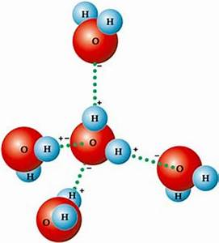
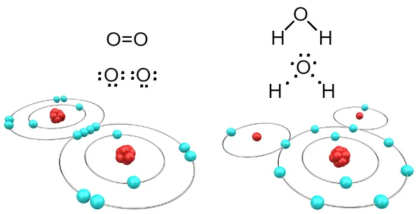
LIGAÇÃO QUIMICA
GRACIELA MALDANER – gracielamaldaner@urcamp.edu.br

Slide 2

Ligações Iônicas
VEREMOS NOS PRÓXIMOS ENCONTROS
UM ÁTOMO PODE APENAS DOAR OU GANHAR ELÉTRONS? OU PODE COMPARTILHAR TAMBÉM??
GRACIELA MALDANER – gracielamaldaner@urcamp.edu.br

Slide 3
Ligações Iônicas
Metais
Ametais
1 A 2 A 3 A 4 A 5 A 6 A 7 A
Para Elementos Representativos!
Perdem elétrons
Ganham elétrons
Apenas compartilham elétrons.
Tendem a formar ligações covalentes.
Os átomos se unem a partir da transferência de elétrons!
Um átomo GANHA e o outro PERDE elétrons para obter o octeto!
GRACIELA MALDANER – gracielamaldaner@urcamp.edu.br

Slide 4
Ligações Iônicas
são as ligações que ocorrem a partir da transferência de elétrons de um METAL para um AMETAL;
o METAL perderá elétrons e tornar-se-á um CÁTION;
o AMETAL ganhará os elétrons cedidos e tornar-se-á um ÂNION.
UM ÁTOMO PODE APENAS DOAR OU GANHAR ELÉTRONS? OU PODE COMPARTILHAR TAMBÉM??
GRACIELA MALDANER – gracielamaldaner@urcamp.edu.br

Slide 5
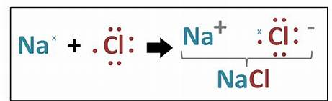
Ligações Iônicas
UM ÁTOMO PODE APENAS DOAR OU GANHAR ELÉTRONS? OU PODE COMPARTILHAR TAMBÉM??
CÁTION
ÂNION
GRACIELA MALDANER – gracielamaldaner@urcamp.edu.br

Slide 6
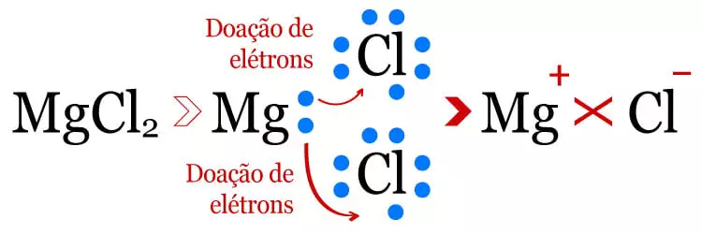
Ligações Iônicas
UM ÁTOMO PODE APENAS DOAR OU GANHAR ELÉTRONS? OU PODE COMPARTILHAR TAMBÉM??
GRACIELA MALDANER – gracielamaldaner@urcamp.edu.br

Slide 7
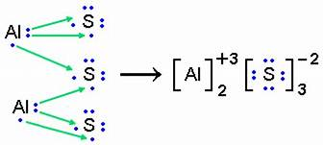
Ligações Iônicas
UM ÁTOMO PODE APENAS DOAR OU GANHAR ELÉTRONS? OU PODE COMPARTILHAR TAMBÉM??
COMPOSTO IÔNICO
Al₂S₃
GRACIELA MALDANER – gracielamaldaner@urcamp.edu.br

Slide 8
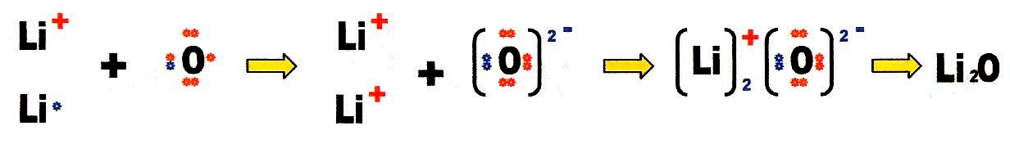
Ligações Iônicas
UM ÁTOMO PODE APENAS DOAR OU GANHAR ELÉTRONS? OU PODE COMPARTILHAR TAMBÉM??
GRACIELA MALDANER – gracielamaldaner@urcamp.edu.br

Slide 9
ATENÇÃO !!!!!!!
A ligação iônica é também chamada de ligação eletrovalente ou heteropolar;
nas ligações iônicas, as substâncias são neutras, pois as cargas anulam-se:
UM ÁTOMO PODE APENAS DOAR OU GANHAR ELÉTRONS? OU PODE COMPARTILHAR TAMBÉM??
7A
2A
7A
–
+
Cl
2+
+
Cl
Cl
+
Mg
Mg
2
Eletricamente neutro!
MgCl₂
GRACIELA MALDANER – gracielamaldaner@urcamp.edu.br

Slide 10
A
B
Átomos neutros
Perdem elétrons
(Metal)
Ganham elétrons
(Não Metal ou H)
UM ÁTOMO PODE APENAS DOAR OU GANHAR ELÉTRONS? OU PODE COMPARTILHAR TAMBÉM??
A fórmula iônica representa a menor proporção no retículo cristalino!
x⁺
y –
A
B
Cátion
Será o índice do ânion
Ânion
Será o índice do cátion
A B
y
x
Fórmula Iônica:
As substâncias iônicas não são moléculas!
São agregados iônicos!
GRACIELA MALDANER – gracielamaldaner@urcamp.edu.br

Slide 11
Mg
Cl
Perdem elétrons
(Metal)
Ganham elétrons
(Não Metal ou H)
Átomos neutros
UM ÁTOMO PODE APENAS DOAR OU GANHAR ELÉTRONS? OU PODE COMPARTILHAR TAMBÉM??
A fórmula iônica representa a menor proporção no retículo cristalino!
2⁺
Mg
–
Cl
Cátion
Será o índice do ânion
Ânion
Será o índice do cátion
Mg Cl
2
Fórmula Iônica: MgCl₂
GRACIELA MALDANER – gracielamaldaner@urcamp.edu.br

Slide 12
Características dos compostos iônicos
não conduzem corrente elétrica no estado sólido;
os íons, ao se ligarem, neutralizam suas cargas e impedem que a corrente elétrica flua;
conduzem corrente quando fundidos ou em solução aquosa;
ao acontecer o processo de fusão ou solvatação (com a adição da água), os íons separam-se, permitindo a passagem da corrente elétrica;
são sólidos à temperatura ambiente;
por causa da força de atração entre os cátions e os ânions;
possuem altos pontos de fusão e de ebulição;
para romper as ligações iônicas, é necessário adicionar muita energia. Por isso, os pontos de fusão e de ebulição são altos.
GRACIELA MALDANER – gracielamaldaner@urcamp.edu.br

Slide 13
RESUMINDO
O
x
x
x
Aℓ⁺³ O⁻²
Aℓ
UM ÁTOMO PODE APENAS DOAR OU GANHAR ELÉTRONS? OU PODE COMPARTILHAR TAMBÉM??
O
Aℓ₂O₃
x
x
x
Aℓ
Fórmula-íon
O
Fórmula de Lewis ou Eletrônica
fórmula geral de um composto iônico:
_{A} x + _{B} y -
+ → AyBX
GRACIELA MALDANER – gracielamaldaner@urcamp.edu.br

Slide 14
EXEMPLIFICANDO
Um elemento A, cujo número atômico é 20, combina-se com um elemento Y, situado no grupo 15 da tabela periódica, e resulta num composto iônico. Qual será a provável fórmula?
Determine a carga esperada para os íons mais estáveis do bário, enxofre, lítio, fósforo e bromo.
Quais dos seguintes compostos você classifica como iônico: H₂O, Na₂O, CaCl₂, SF₂?
Quais são as fórmulas mínimas dos compostos formados por:
Íons Al³⁺ e S²⁻;
Íons Al³⁺ e Br⁻;
Íons Mg²⁺ e NO₃⁻.
UM ÁTOMO PODE APENAS DOAR OU GANHAR ELÉTRONS? OU PODE COMPARTILHAR TAMBÉM??
GRACIELA MALDANER – gracielamaldaner@urcamp.edu.br

Slide 15
LIGAÇÕES COVALENTE
UM ÁTOMO PODE APENAS DOAR OU GANHAR ELÉTRONS? OU PODE COMPARTILHAR TAMBÉM??
GRACIELA MALDANER – gracielamaldaner@urcamp.edu.br

Slide 16

E NÃO METAIS PODEM SE LIGAR??
ENTÃO, METAL COM NÃO METAL OU HIDROGÊNIO, QUANDO SE LIGAM, FAZEM UMA LIGAÇÃO IÔNICA!!!!
UM ÁTOMO PODE APENAS DOAR OU GANHAR ELÉTRONS? OU PODE COMPARTILHAR TAMBÉM??
GRACIELA MALDANER – gracielamaldaner@urcamp.edu.br

Slide 17
LIGAÇÕES COVALENTE
Definição: Ocorre através do compartilhamento de um par de elétrons entre átomos que possuem pequena ou nenhuma diferença de eletronegatividade.
UM ÁTOMO PODE APENAS DOAR OU GANHAR ELÉTRONS? OU PODE COMPARTILHAR TAMBÉM??
NÃO METAIS OU HIDROGÊNIO
GRACIELA MALDANER – gracielamaldaner@urcamp.edu.br

Slide 18
LIGAÇÕES COVALENTE
Não há a formação de íons;
polar: os átomos são diferentes
(HCl, HNO₃)
Ligação covalente:
apolar: os átomos são idênticos
(H₂, O₂)
UM ÁTOMO PODE APENAS DOAR OU GANHAR ELÉTRONS? OU PODE COMPARTILHAR TAMBÉM??
GRACIELA MALDANER – gracielamaldaner@urcamp.edu.br

Slide 19
LIGAÇÕES COVALENTE
⇨Ocorre geralmente entre AMETAIS e
HIDROGÊNIO ou AMETAIS entre si, desde que a ≠ de eletronegatividade < 1,7.
H
NÃO METAL
H
NÃO METAL
GRACIELA MALDANER – gracielamaldaner@urcamp.edu.br

Slide 20
LIGAÇÕES COVALENTE
UM ÁTOMO PODE APENAS DOAR OU GANHAR ELÉTRONS? OU PODE COMPARTILHAR TAMBÉM??
o par eletrônico compartilhado é formado por um elétron de cada átomo ligante.
NÚVEM ELETRÔNICA
Exemplo: formação do cloro – Cℓ₂.
Cℓ ( Z = 17) → 1s² 2s², 2p⁶ 3s², 3p⁵
GRACIELA MALDANER – gracielamaldaner@urcamp.edu.br

Slide 21
LIGAÇÕES COVALENTE
Cℓ
Cℓ
Cℓ
Cℓ
Cℓ₂ ou Cℓ - Cℓ
Fórmula de Lewis Molecular ou Estrutural
NÚVEM ELETRÔNICA = LIGAÇÃO COVALENTE = COMPARTILHAMENTO DE ELÉTRONS
GRACIELA MALDANER – gracielamaldaner@urcamp.edu.br

Slide 22
LIGAÇÕES COVALENTE
Exemplos de Ligações Covalentes
UM ÁTOMO PODE APENAS DOAR OU GANHAR ELÉTRONS? OU PODE COMPARTILHAR TAMBÉM??
H
Cl
HCl ou H - Cl
H
O
H
H₂O ou H - O - H
GRACIELA MALDANER – gracielamaldaner@urcamp.edu.br

Slide 23
LIGAÇÕES COVALENTE
Exemplos de Ligações Covalentes
UM ÁTOMO PODE APENAS DOAR OU GANHAR ELÉTRONS? OU PODE COMPARTILHAR TAMBÉM??
O
O
O₂ ou O = O
N
N
N₂ ou N ≡ N
GRACIELA MALDANER – gracielamaldaner@urcamp.edu.br

Slide 24
LIGAÇÕES COVALENTE
Moléculas do Tipo H_{x}EO_{y} Ácidos Oxigenados
Todos os átomos de oxigênio aparecem ligados ao elemento central e cada átomo de hidrogênio ficará ligado a um átomo de oxigênio.
Exemplo: H₂SO₄ – ácido sulfúrico
GRACIELA MALDANER – gracielamaldaner@urcamp.edu.br

Slide 25
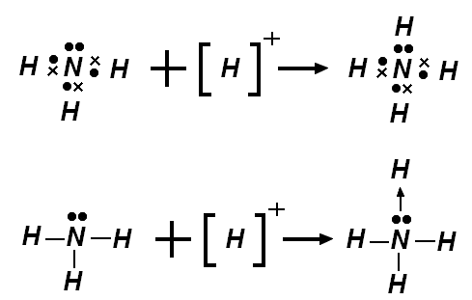
LIGAÇÕES COVALENTE
Ligação Dativa ou Coordenada é descrita como uma ligação covalente entre dois átomos, na qual os dois elétrons compartilhados provêm do mesmo átomo.
Uma vez que a ligação dativa seja formada, sua força e demais características não têm diferença das de outras ligações covalentes polares.
GRACIELA MALDANER – gracielamaldaner@urcamp.edu.br

Slide 26
LIGAÇÕES COVALENTE
LIGAÇÃO COVALENTE COORDENADA
O
O
H
O
S
O
H
H - O - S - O - H
O
O
LIGAÇÃO COVALENTE SIMPLES
GRACIELA MALDANER – gracielamaldaner@urcamp.edu.br

Slide 27
Tipos de Ligações Químicas
 | Características | Elementos
Iônica | Transferência de elétrons | Metal | H Semimetal Ametal
Covalente | Compartilhamento de pares de elétrons | Ametal H | H Semimetal Ametal
Metálica | Cátions de elementos metálicos envoltos em uma nuvem eletrônica | Metal | Metal
GRACIELA MALDANER – gracielamaldaner@urcamp.edu.br

Slide 28
EXERCITANDO
GRACIELA MALDANER – gracielamaldaner@urcamp.edu.br

